Slide 1
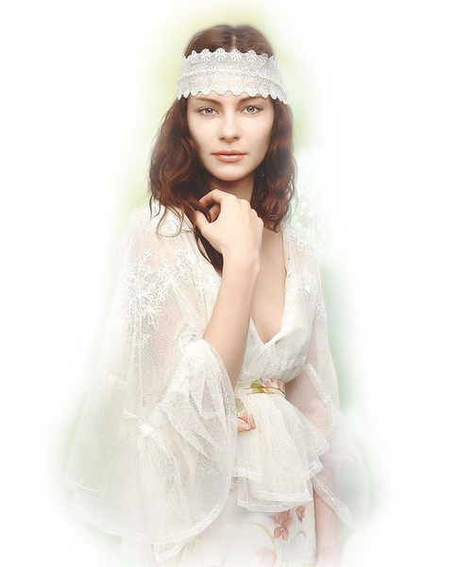

Quem Quer Vencer, Quem Quer Perder?
Biajova Slides

Slide 2

Entre o que desejamos e o que temos,
existe uma barreira, uma distância,
que pede muito mais do que
o desejo puro e simples,

Slide 3

exige dedicação e por vezes
um certo sofrimento, paciência e abnegação,
um preço para cada conquista, que nem
todos estão dispostos a pagar.

Slide 4

Por isso, há os que vencem,
e há os que nunca alcançam.

Slide 5
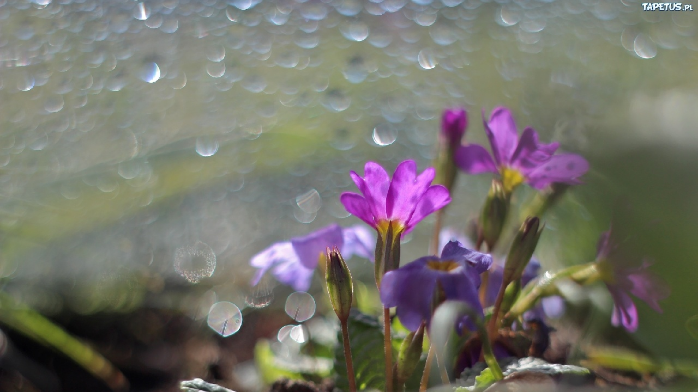
Gente que vê a estrada florida,
e outros que permanecem no charco,
há os que se encontram,
e os que nunca se acham.

Slide 6
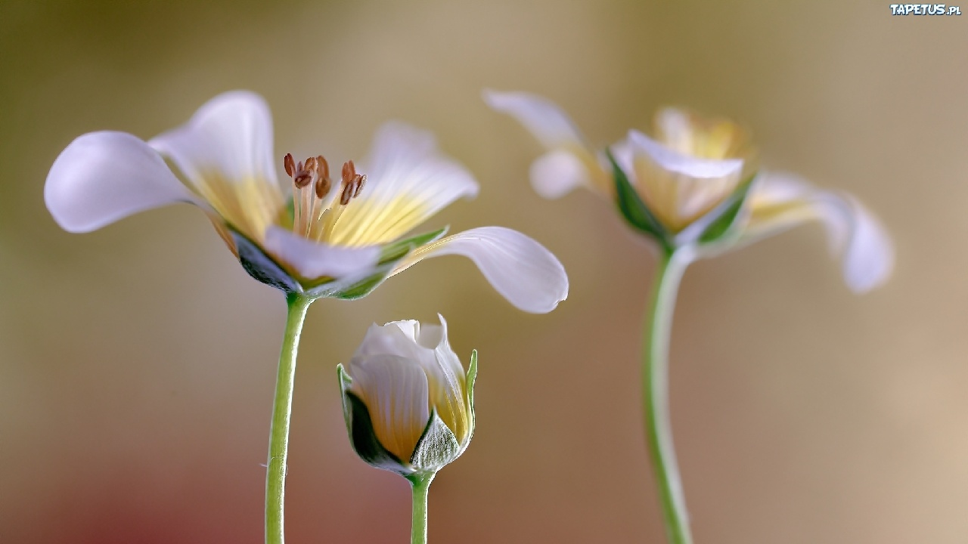
Muitos desistem no meio,
outros nem começam, mas os que persistem,
vencem a si mesmos, são os que recolhem
pedras com as mãos,

Slide 7

aqueles que não temem a noite escura,
porque não enxergam os problemas,
olham para a frente, para o futuro,
com a lanterna da insistência nas mãos,

Slide 8

e vão passando obstáculos, suando muito,
porque toda vitória é fruto maduro,
da perseverança e da transpiração.

Slide 9

Se o teu sonho te parece impossível,
saiba que a esperança é o estopim,
que acende a dinamite da determinação,

Slide 10

e que todo aquele que crê e persevera,
acaba encontrando mais do que espera,
na curva da vida que os tolos
chamam de sorte,

Slide 11
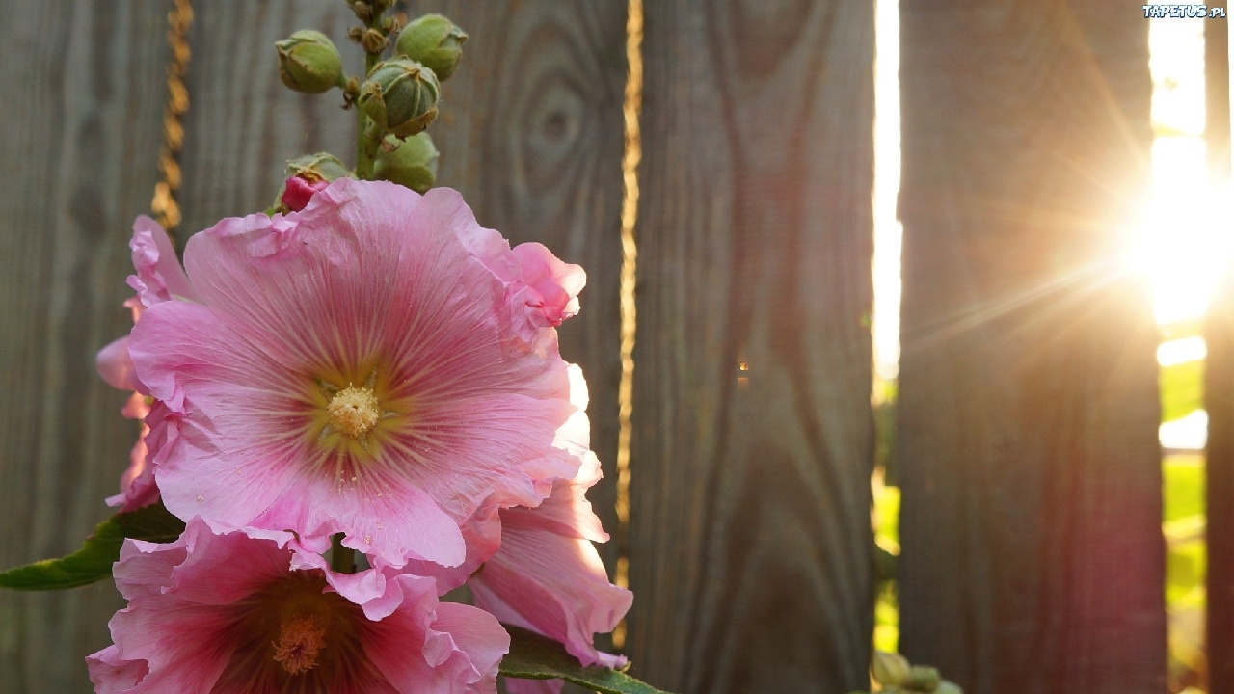
e que os determinados munidos da paciência,
reconhecem de longe, alcançando o sucesso,
chamam sabiamente de "consequência".

Slide 12



BIAJOVA SLIDES
<&>
AMOR À VIDA
Texto/Autor: Paulo Roberto Gaefke
Música: Rolf Lovland
Formatação: Bia Vasconcellos
bvbiavasconcellos@gmail.com
www.sergrasan.com/biajovaslides
www.youtube.com/c/bvbiavasconcellos/videos

